Slide 1
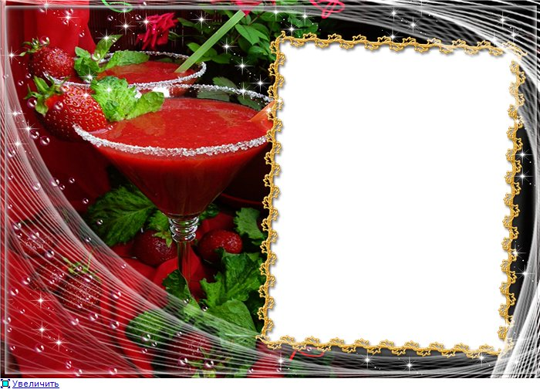
МБДОУ «ЦРР - д/с «Колокольчик»
Проект
«День варенья»
(старшая группа)
Воспитатели:
Добрынина С.Н.
Собанина И.А.

Slide 2
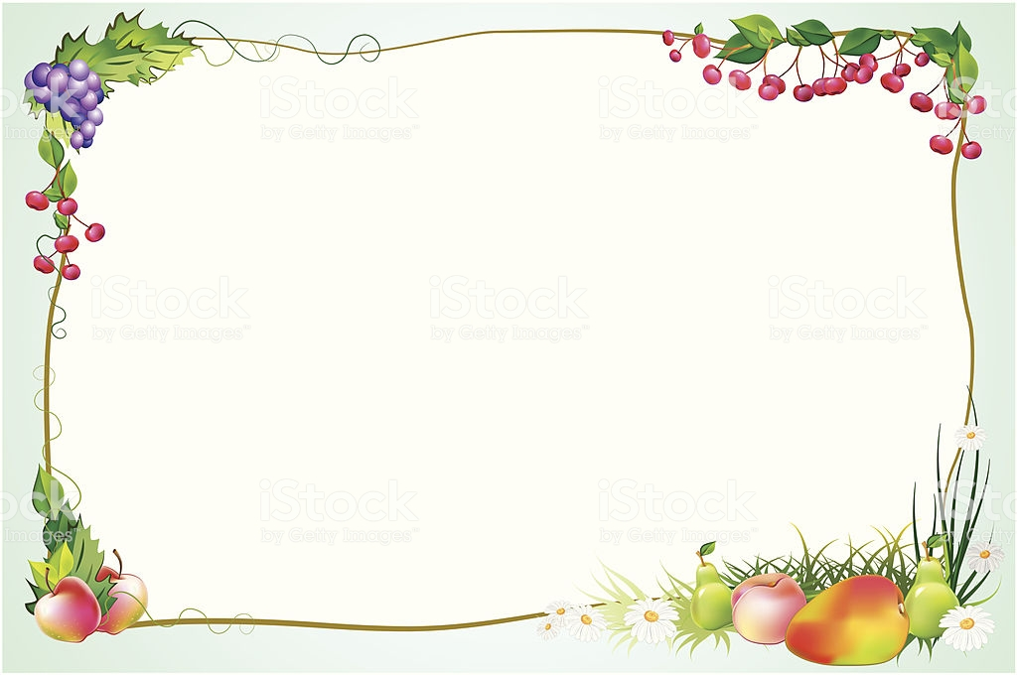
Родителям было дано домашнее задание:
Оформить рецепт любимого варенья и ребенку рассказать
о нем;
Сделать маски для сценки «Спор ягод».

Slide 3
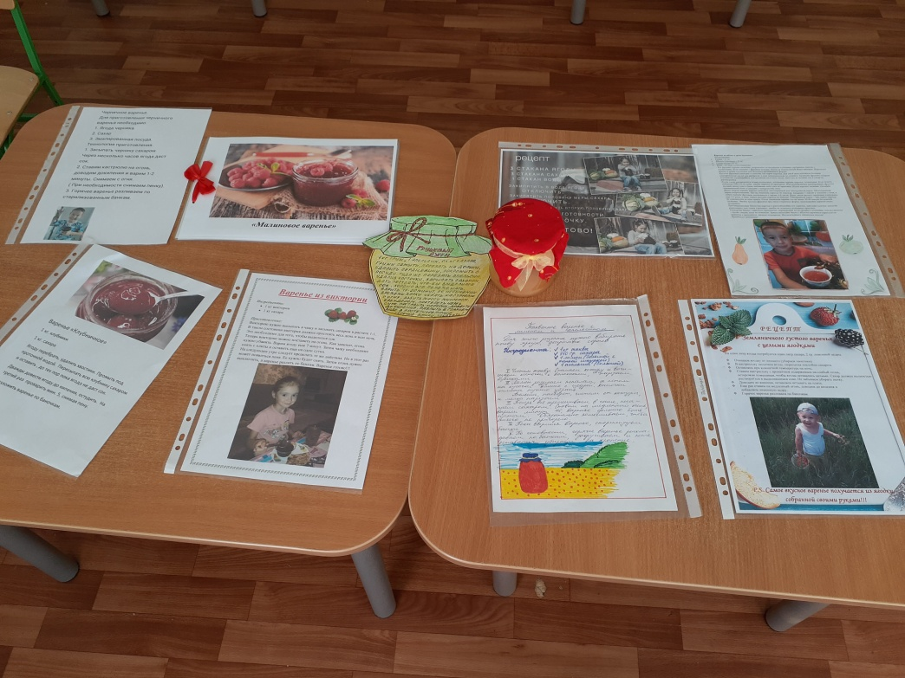
Вот такие рецепты у наших родителей получились.

Slide 4
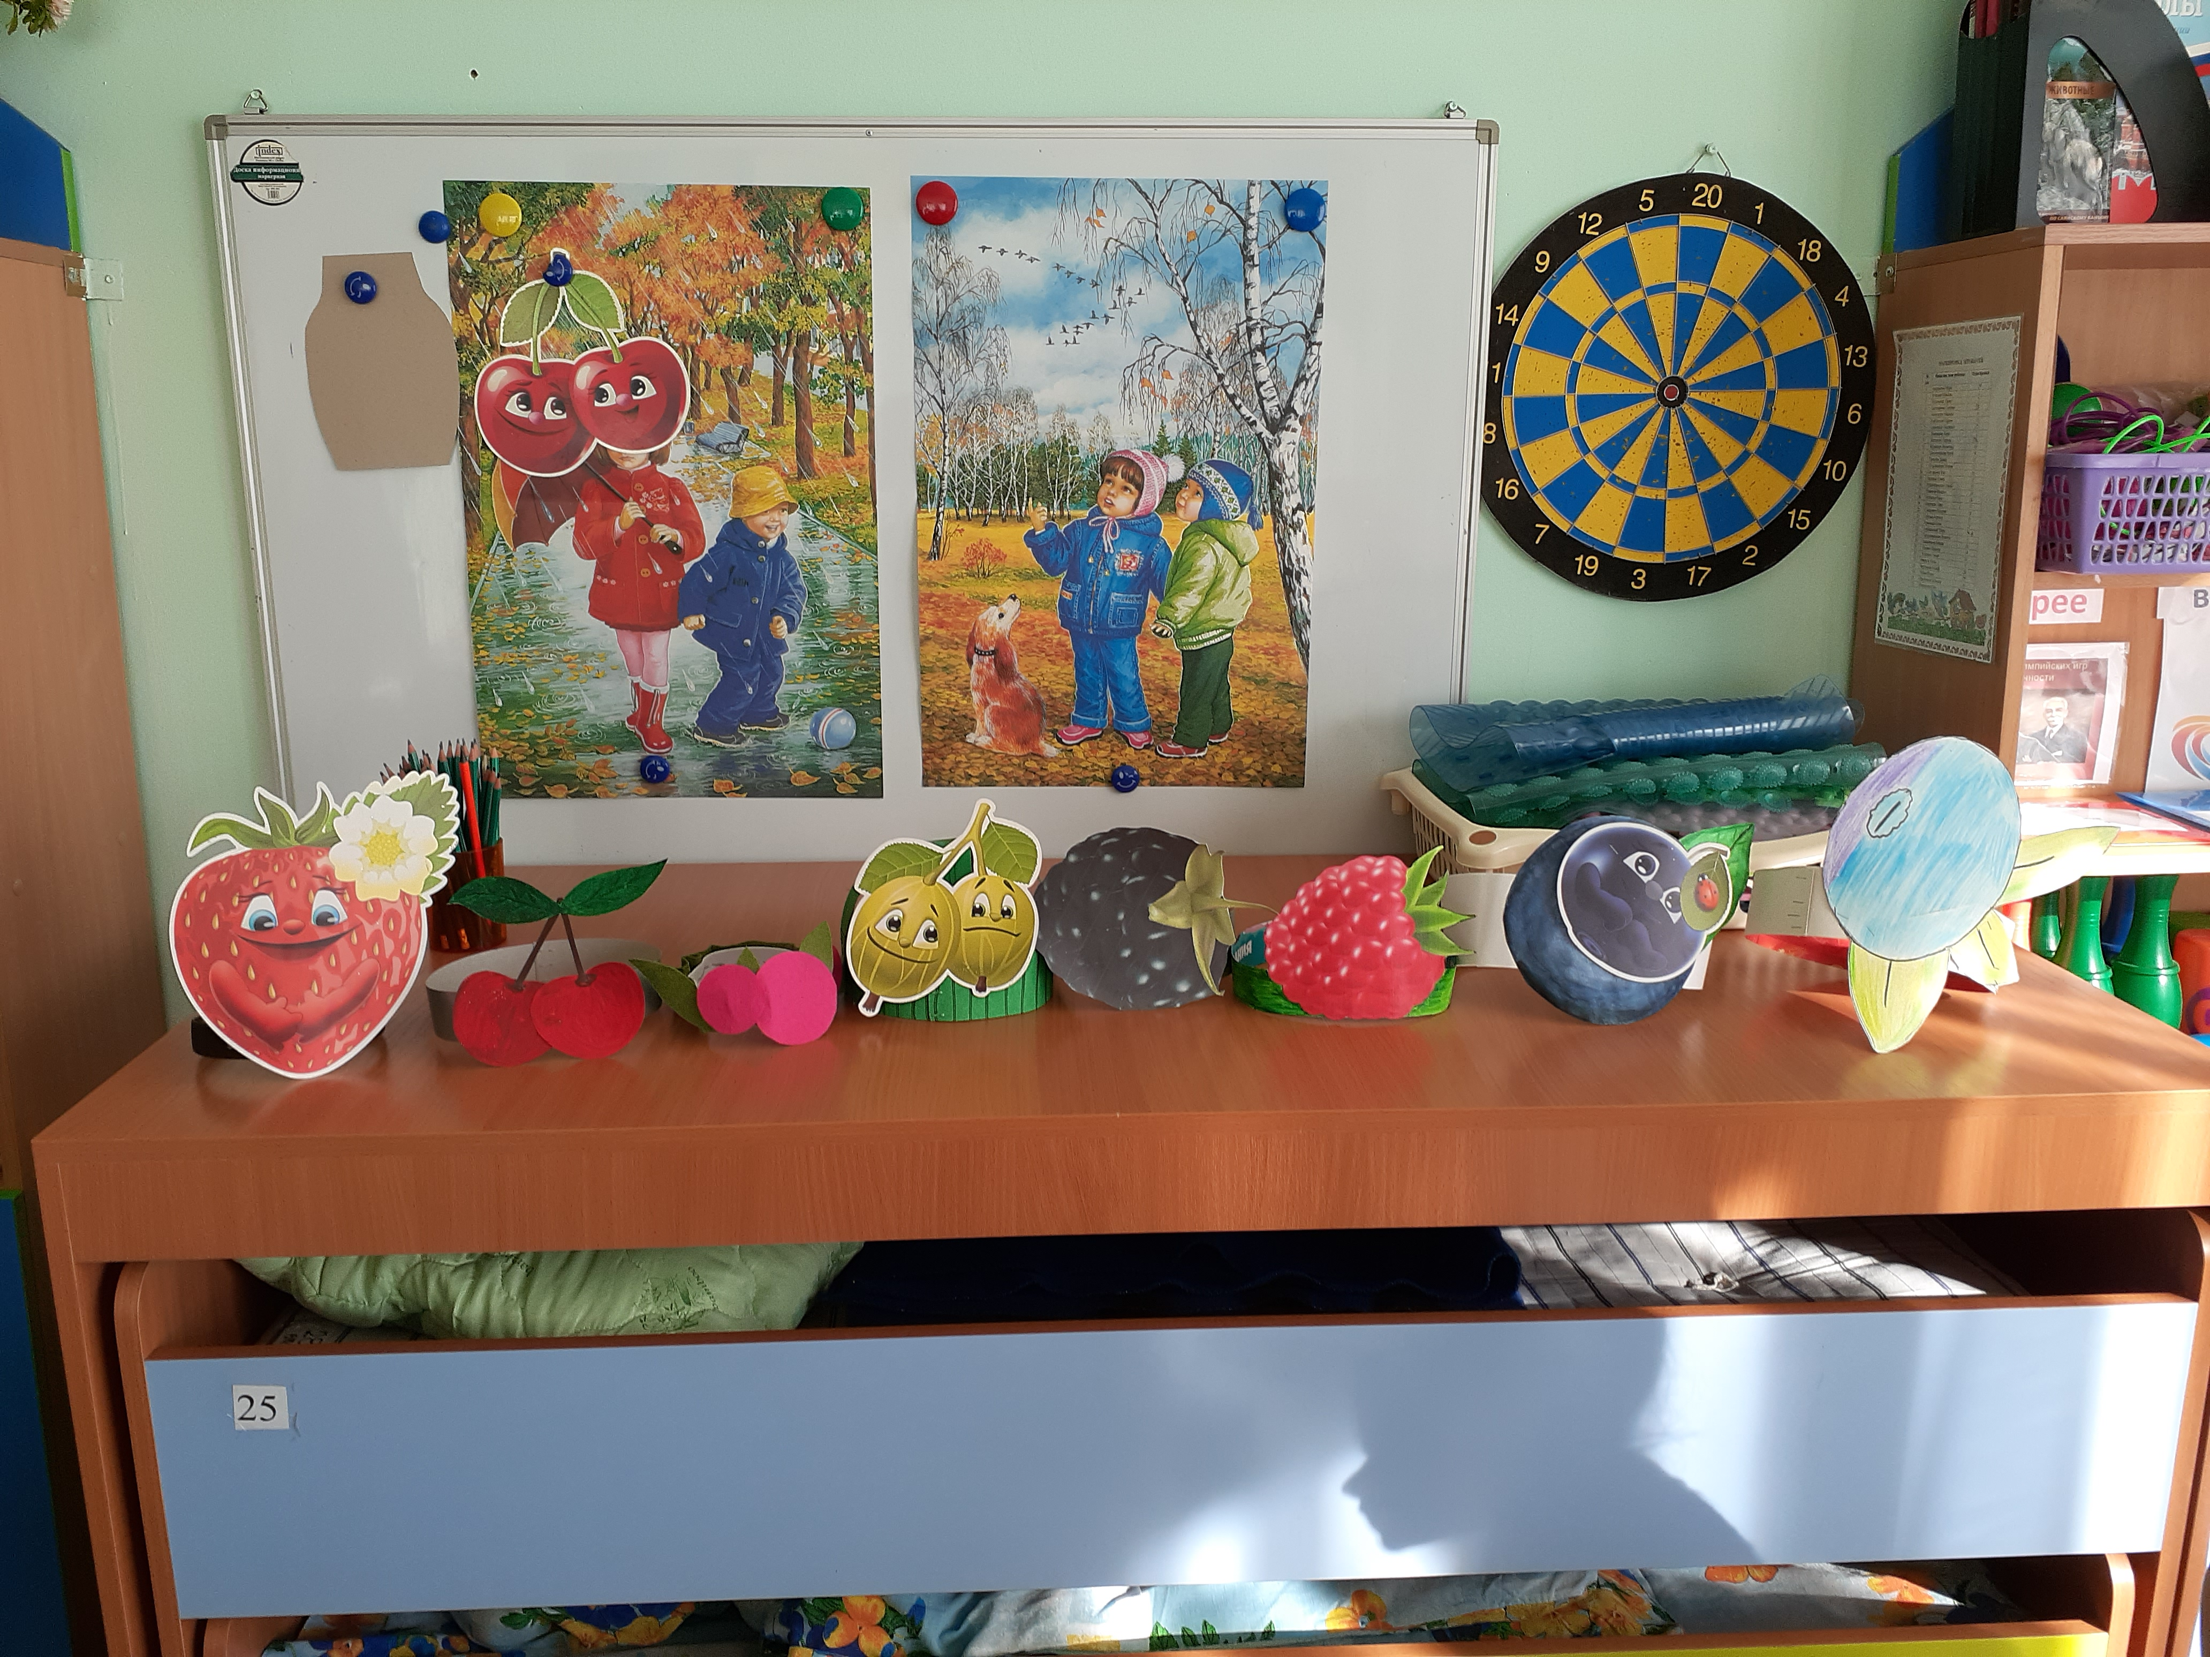
И маски для сценки «Спор ягод»

Slide 5
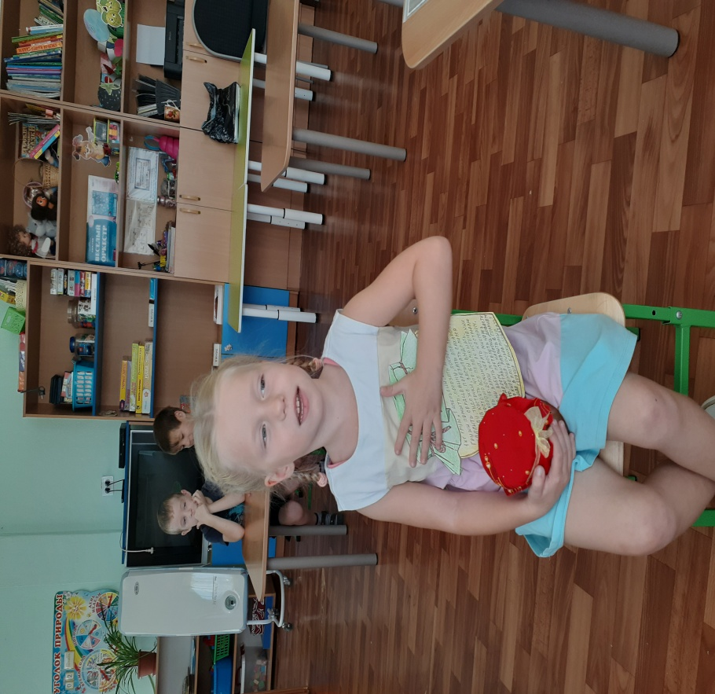
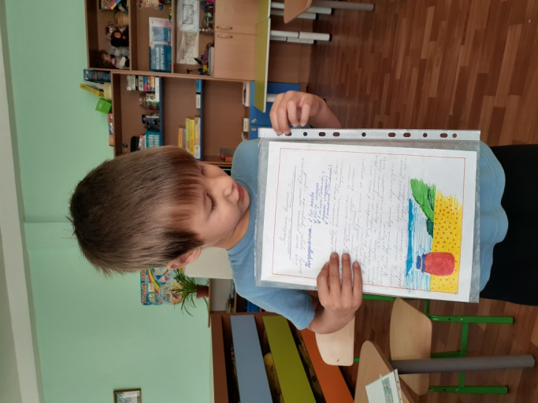
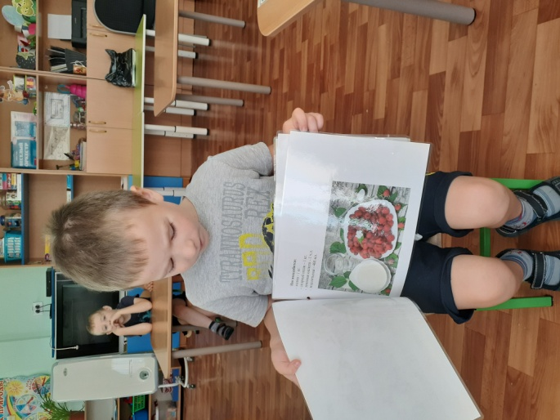
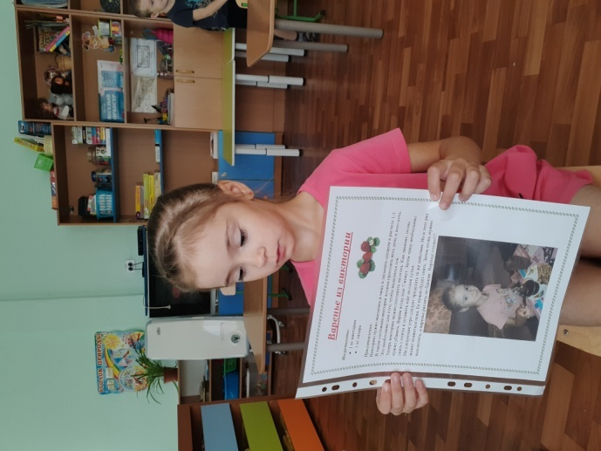
Ребята с радостью поделились своими рецептами.
Варит мама нам варенье
Спелых ягод целый таз!

Slide 6
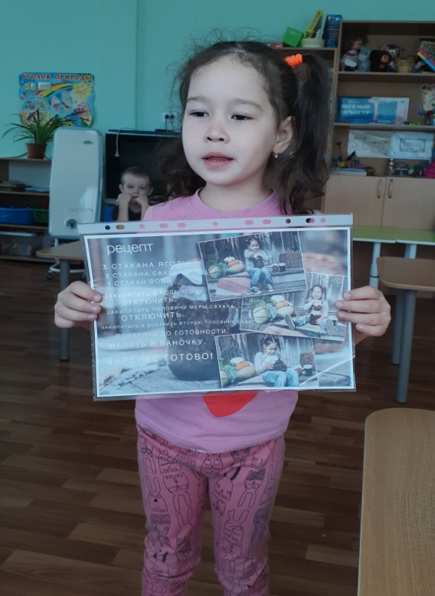
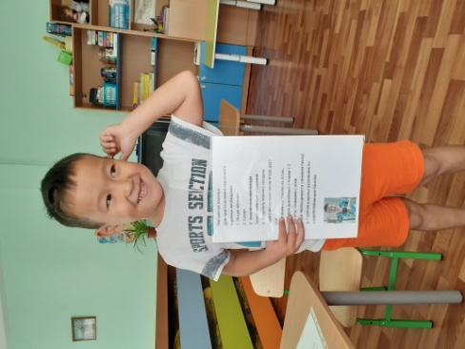
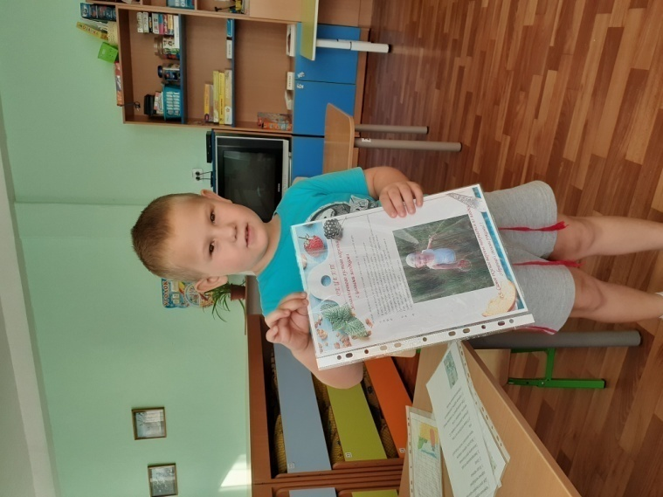
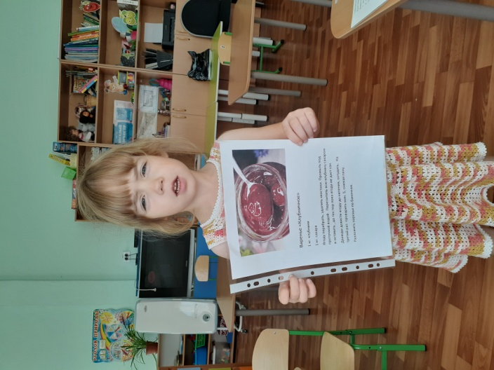
Нет вкусней стихотворенья
Самый сладкий мой рассказ!

Slide 7
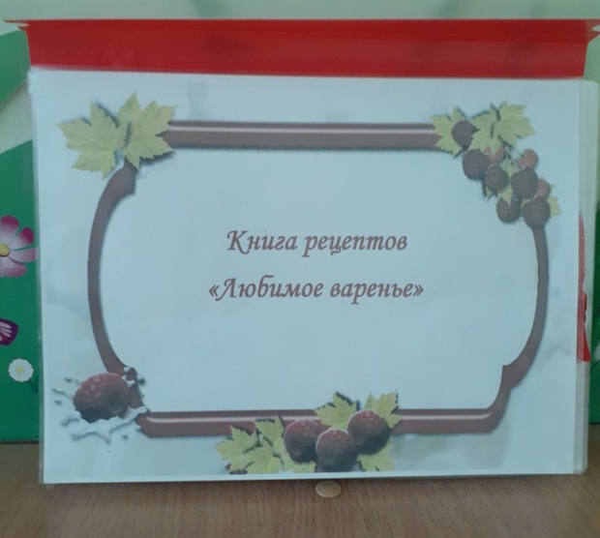
Из подготовленных докладов мы создали книгу рецептов «Любимое варенье»

Slide 8
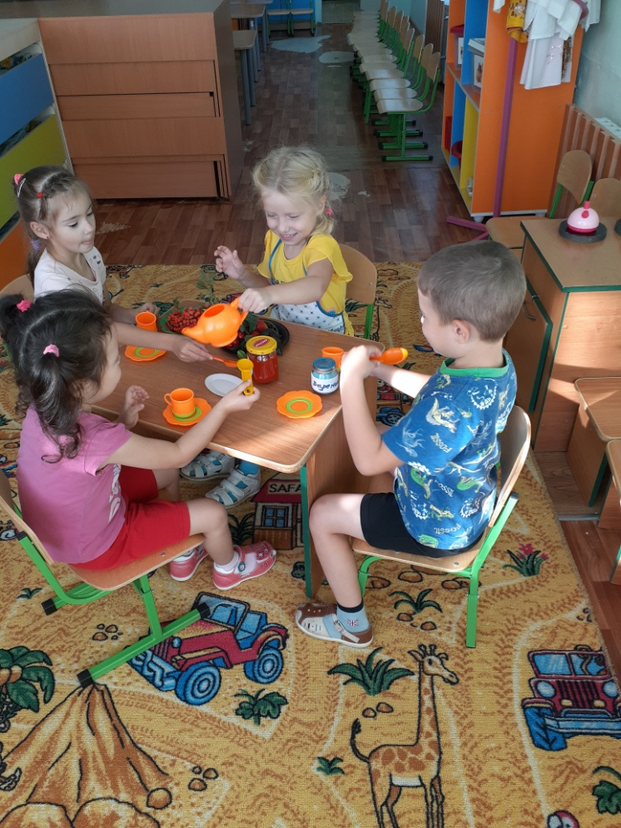
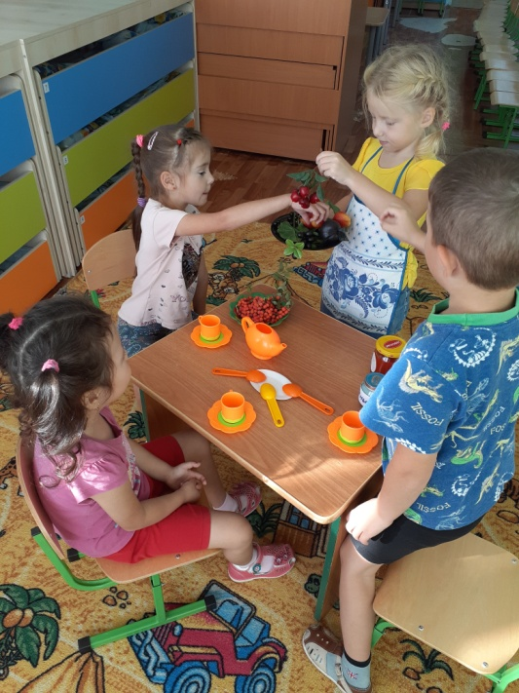
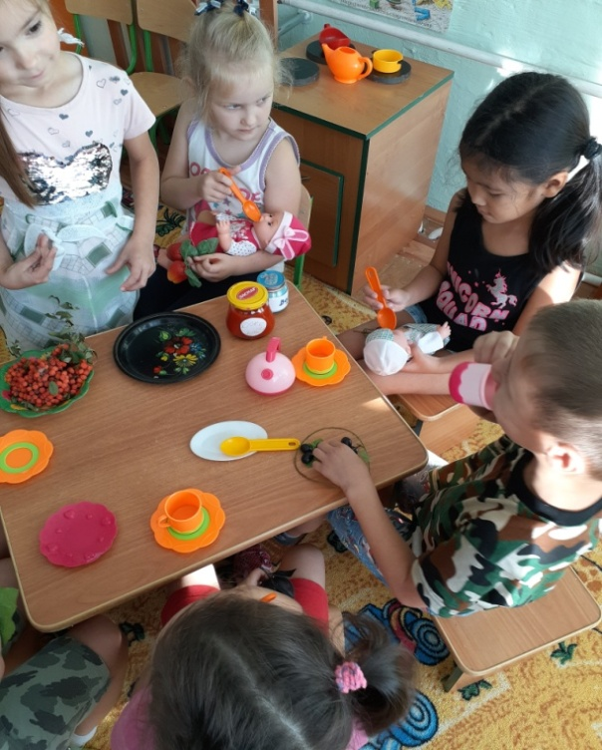
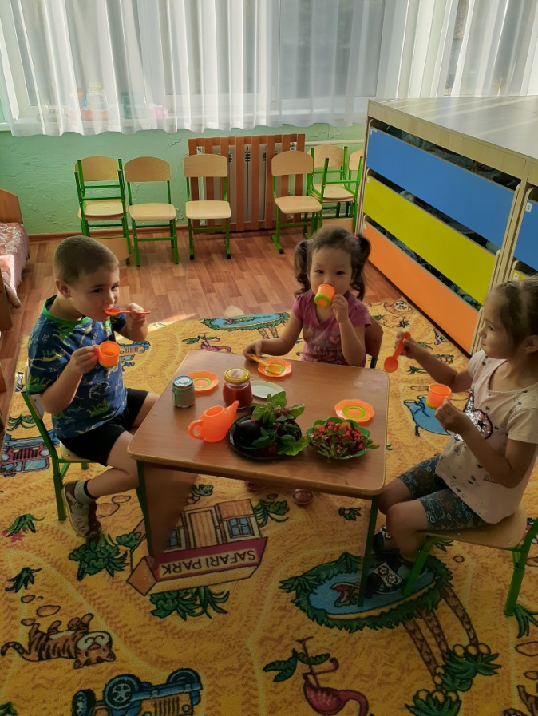
Мероприятия по реализации проекта:
С/р игра «К нам гости пришли!»
Всем друзьям на удивленье
Я люблю варить варенье.
А с вареньем вкусный чай
Сладкоежки, налетай!

Slide 9
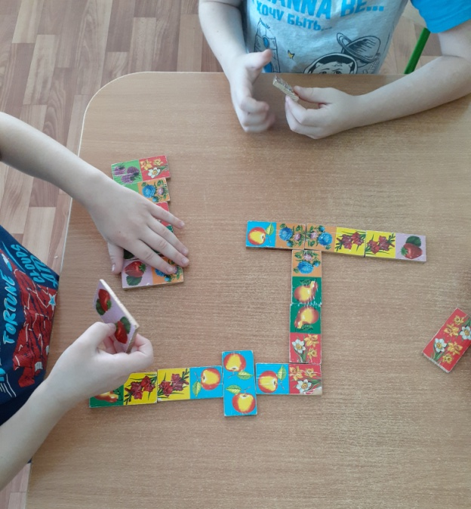
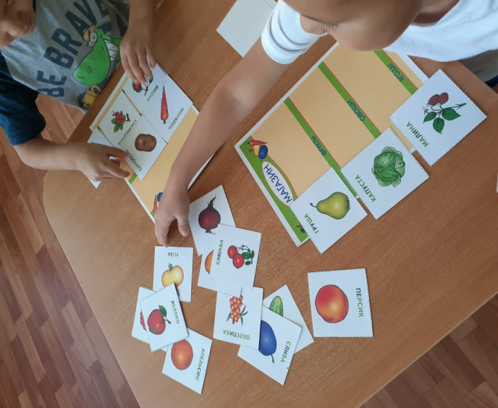
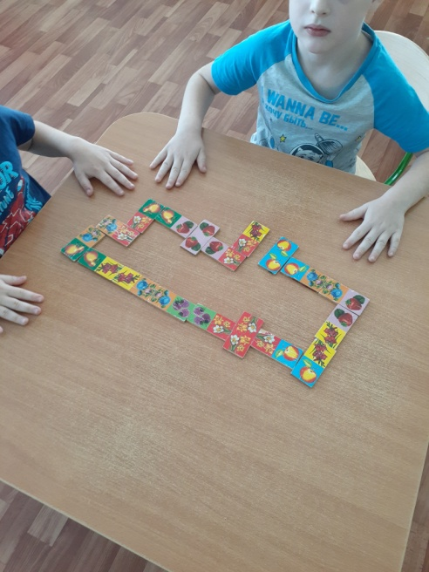
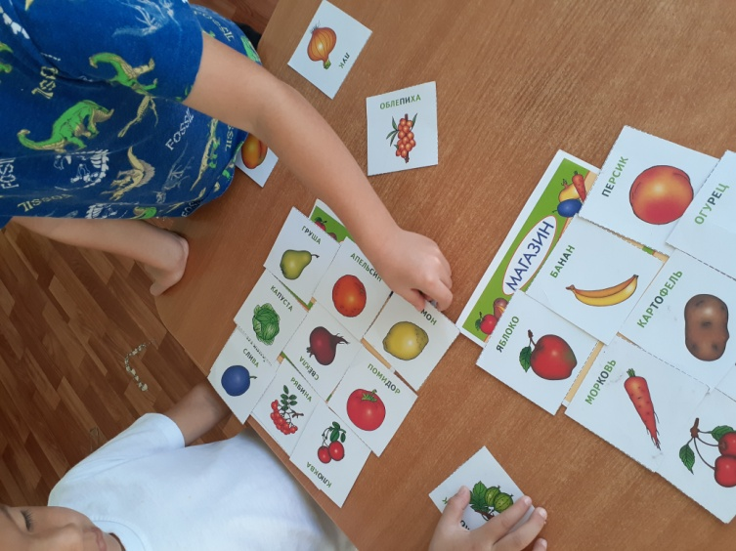
карточки «Магазин «Фрукты, ягоды»; домино «Ягодка», д/и «Фрукты, овощи и ягоды»
Мы играем целый день,
Развиваться нам не лень
Классное лото ура
Продолжается игра!

Slide 10
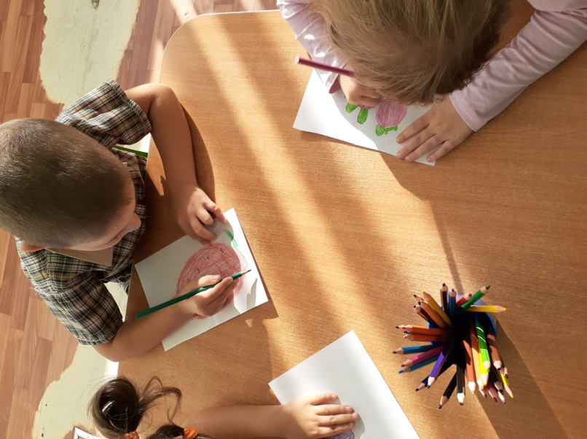
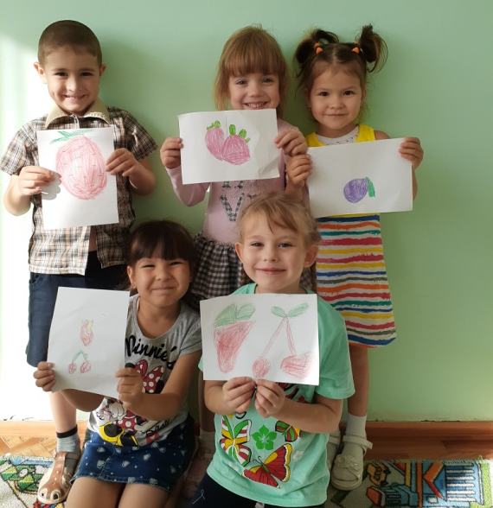
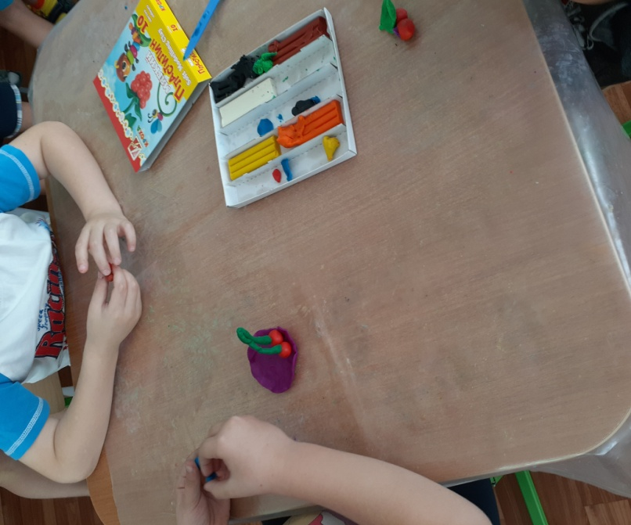
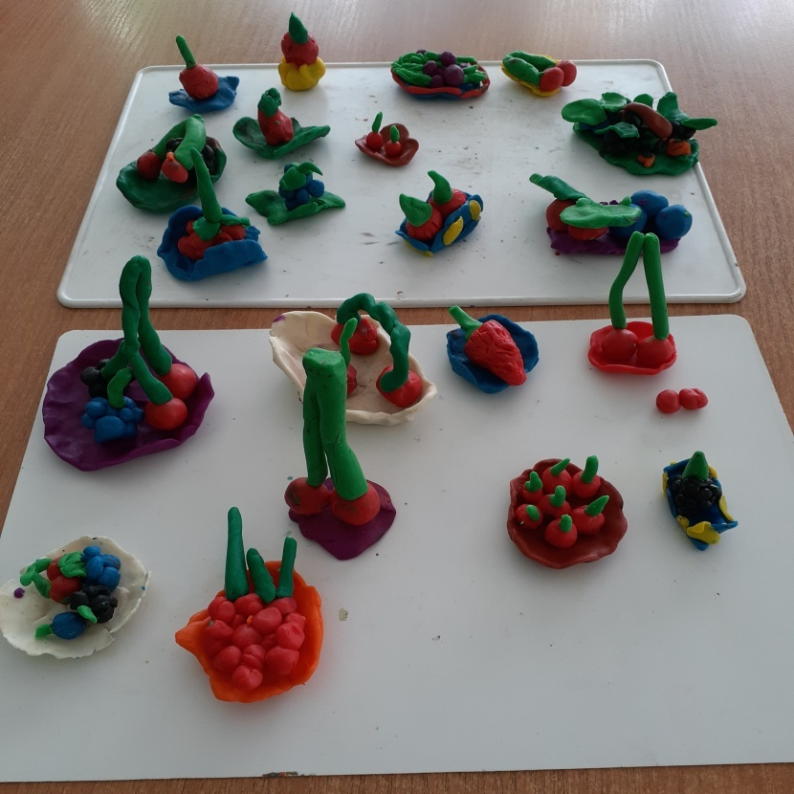
«Лепим и рисуем вкусные ягоды»
Надоело мне играть
Сяду я порисовать
Вот беру фломастер я
И рисую ягоды!

Slide 11
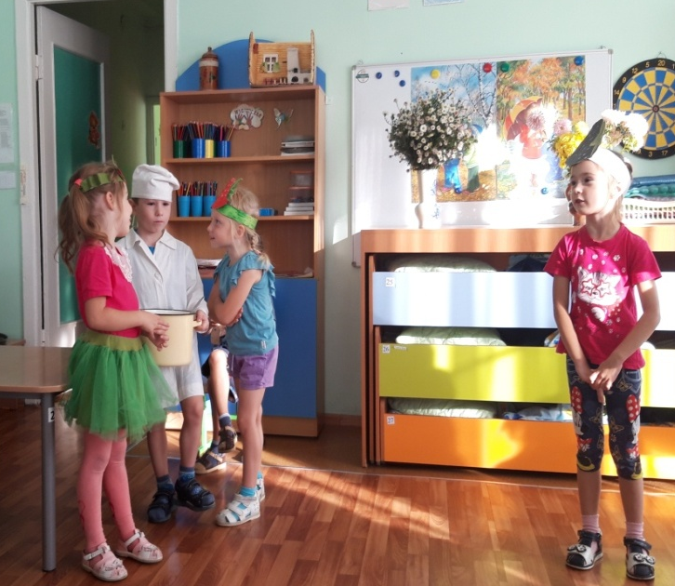
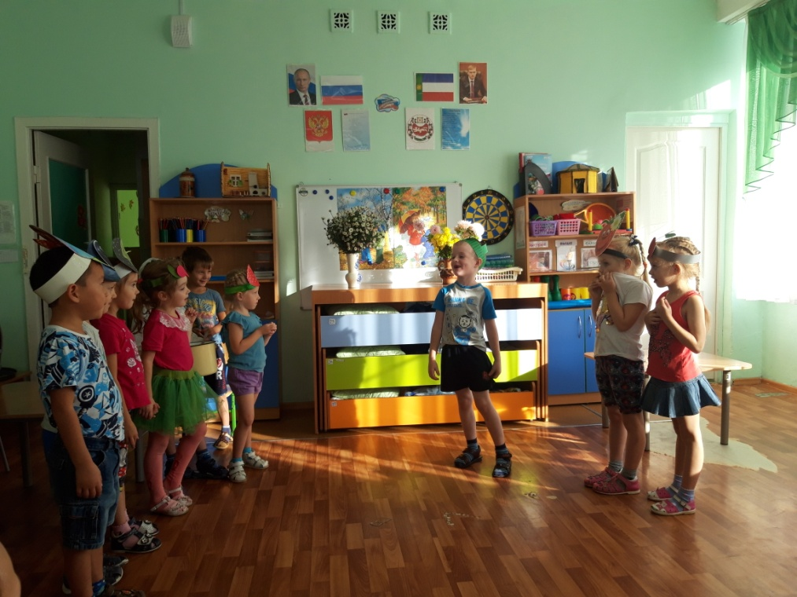
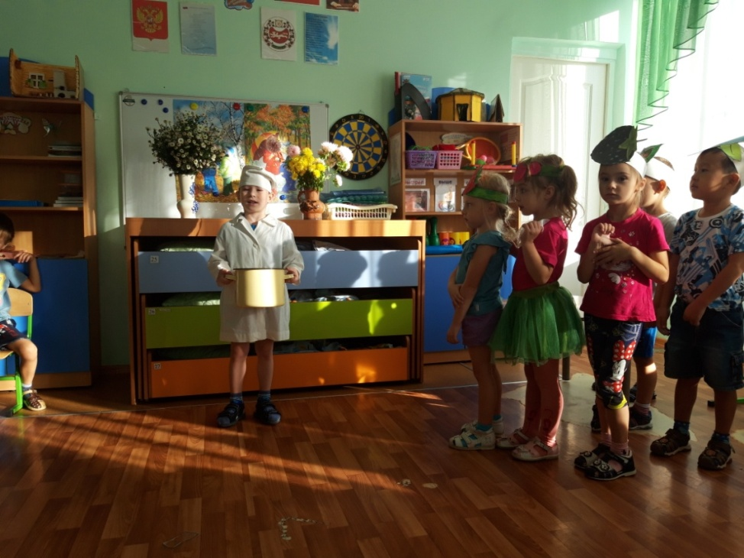
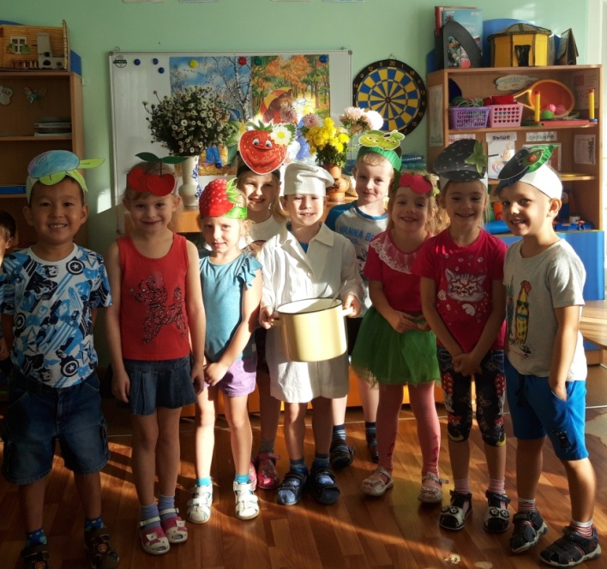
Сценка «Спор ягод»
Вишня, смородина и ежевика
Кислый крыжовник заплачу вот-вот
Спорят они и крошка черника
Сварим варенье или компот?
Кто же полезнее
Кто же важнее кто же из них слаще, вкуснее?

Slide 12
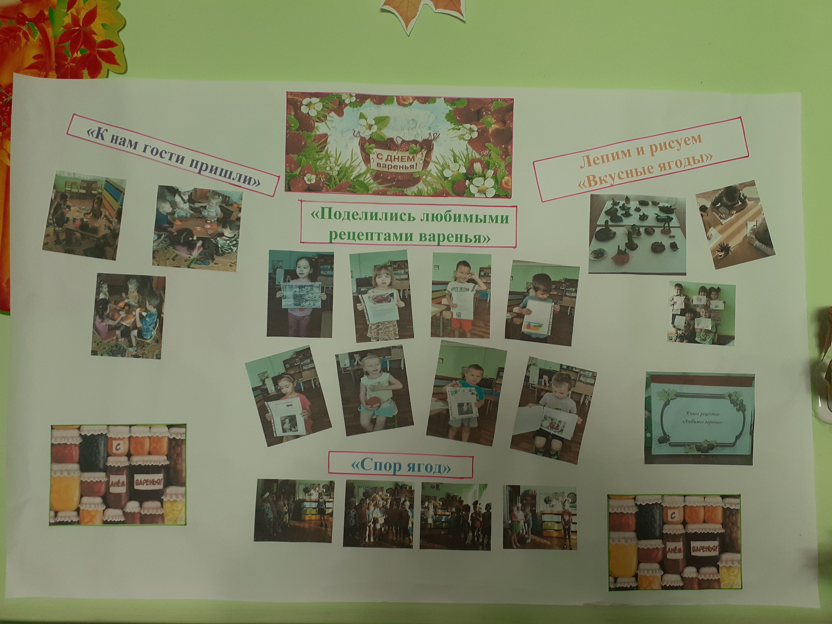
И в заключении…
Реализуя проект, мы сделали жизнь своих воспитанников интересной и содержательной, наполнили её яркими впечатлениями, интересными делами, радостью творчества.

Slide 13
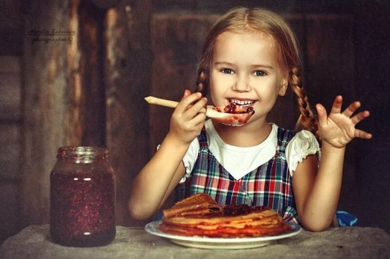
СПАСИБО ЗА ПРОСМОТР !
Всем удачи!!!

